Slide 1

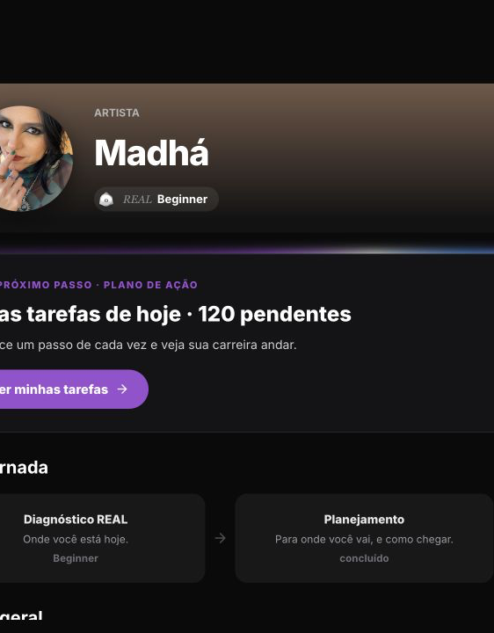
Desenvolva artistas com método, dados e acompanhamento contínuo
Maestra combina diagnóstico de carreira, planejamento guiado por IA e gestão operacional para transformar intenção em plano de ação.
Notes:
Abrir a reunião com a promessa de valor para o cliente: desenvolvimento de artistas com método e continuidade.
[Sources]
- public/brand/maestra-wordmark-light.png
- prints-registro-v2/02-maestra-manager/02-dashboard.png
- README.md

Slide 2
O desafio é acompanhar evolução, não apenas atrair artistas.
Quando a base cresce, orientação individual vira gargalo e os planos se perdem entre ferramentas, conversas e planilhas.
Visibilidade
Entender em que estágio cada artista está e o que precisa destravar primeiro.
Prioridade
Transformar diagnóstico em ações concretas, com foco no próximo ciclo de carreira.
Ritmo
Manter uma cadência de execução sem depender de consultoria manual em cada interação.
Maestra Manager
02
Notes:
Este slide abre a dor do lead, sem falar da operação interna do BD.
[Sources]
- MODELO-DE-NEGOCIO.md, seção 2

Slide 3
A Maestra entrega uma jornada completa para cada artista.
Do primeiro diagnóstico ao acompanhamento diário, tudo fica conectado em um mesmo ambiente.
1
2
3
Diagnóstico REAL
Plano guiado
Execução assistida
Leitura inicial da carreira em alcance, receita, audiência e legitimidade.
Objetivos, SWOT, estratégias, prioridades e cronograma em linguagem simples.
Tarefas, agenda, catálogo, equipe e apoio da Nyta IA no dia a dia.
Resultado: sua organização acompanha uma trilha consistente, enquanto o artista recebe orientação prática.
Maestra Manager
03
Notes:
Mostrar a jornada como produto de valor para o lead, não como arquitetura interna.
[Sources]
- MODELO-DE-NEGOCIO.md, seções 3 e 4
- maestra-landing/src/pages/Home.tsx

Slide 4
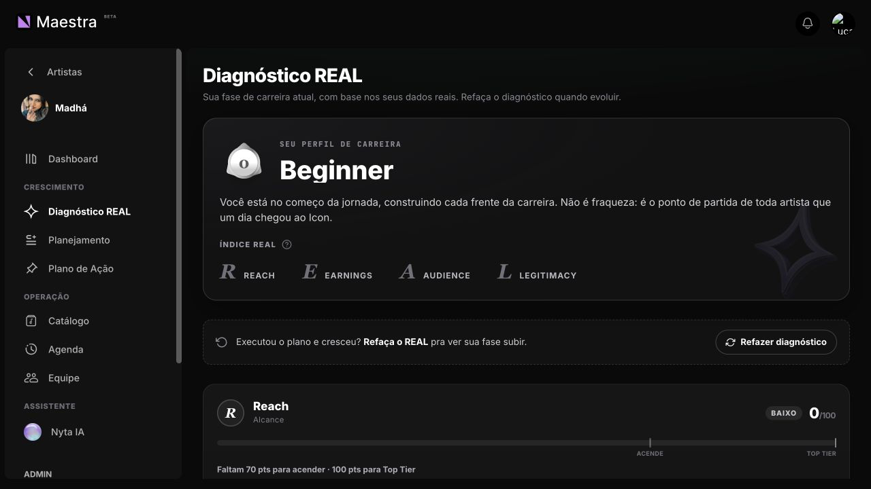
O Diagnóstico REAL cria uma base comum para decidir o próximo passo.
O artista entende onde está. Sua equipe entende onde apoiar.
Quatro dimensões acionáveis
Alcance e descoberta
Sinais de monetização
Audiência e engajamento
Legitimidade de mercado
Maestra Manager
04
Notes:
Explicar que o diagnóstico cria linguagem comum para priorização e acompanhamento.
[Sources]
- docs/DIAGNOSTICO_REAL_V2.md, seções 1 e 2
- prints-registro-v2/01-diagnostico-real/03-resultado-perfil.png

Slide 5
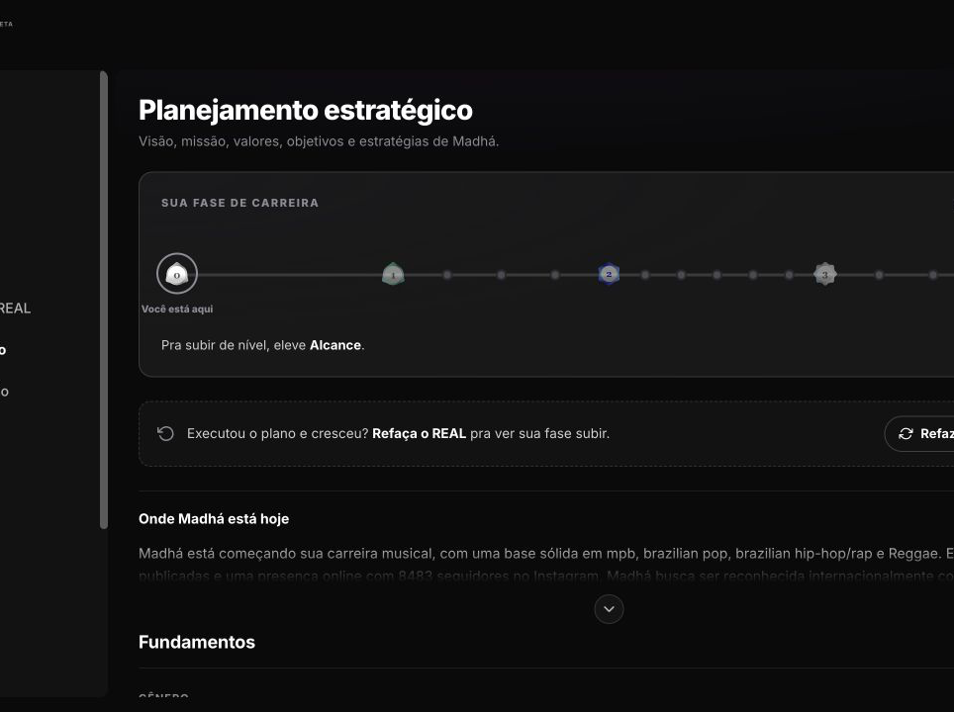
O plano sai pronto para execução, não fica parado como relatório.
A Maestra conduz o raciocínio estratégico e transforma respostas em tarefas, prazos e prioridades.
Para o artista
Clareza sobre objetivos, posicionamento e próximos passos.
Para sua organização
Uma visão estruturada do que cada artista precisa para evoluir.
Maestra Manager
05
Notes:
Este slide conecta a experiência do artista ao valor operacional para o cliente.
[Sources]
- MODELO-DE-NEGOCIO.md, seção 4
- maestra-landing/src/pages/Home.tsx
- prints-registro-v2/02-maestra-manager/03-planejamento.png

Slide 6
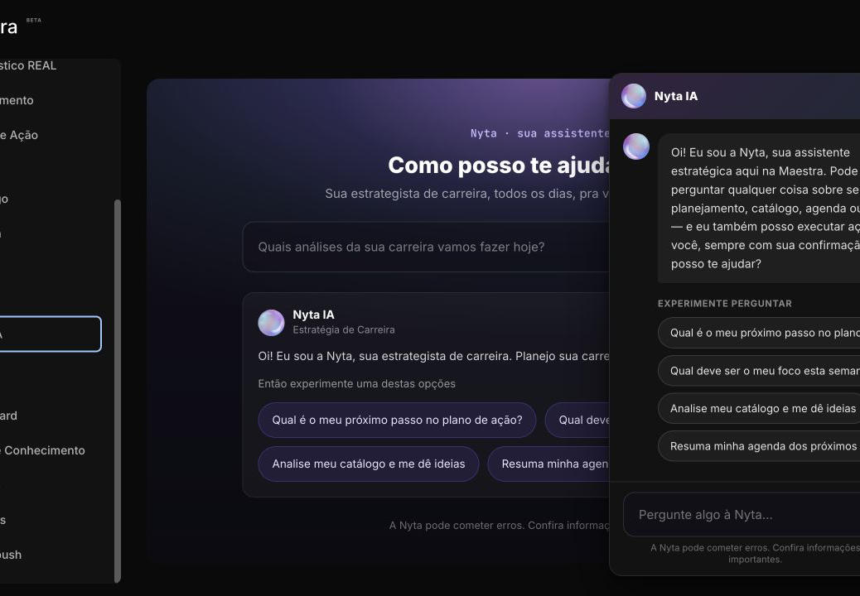
Nyta IA mantém o plano vivo entre uma reunião e outra.
A assistente trabalha com o contexto do perfil, do planejamento e da rotina do artista.
Apoio recorrente
Responde dúvidas com base no contexto da carreira.
Sugere caminhos de marketing, gestão e execução.
Ajuda a criar tarefas, eventos e itens de catálogo.
Maestra Manager
06
Notes:
Reposicionar a IA como continuidade de acompanhamento, não como chatbot genérico.
[Sources]
- docs/FREEMIUM-E-NYTA.md, seção 3
- prints-registro-v2/03-nyta/02-assistente-pro-aberta.png

Slide 7
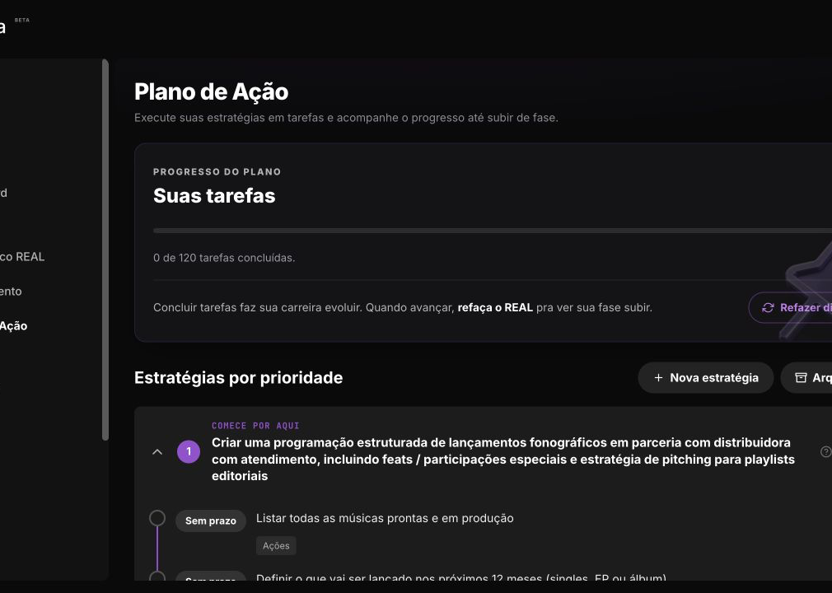
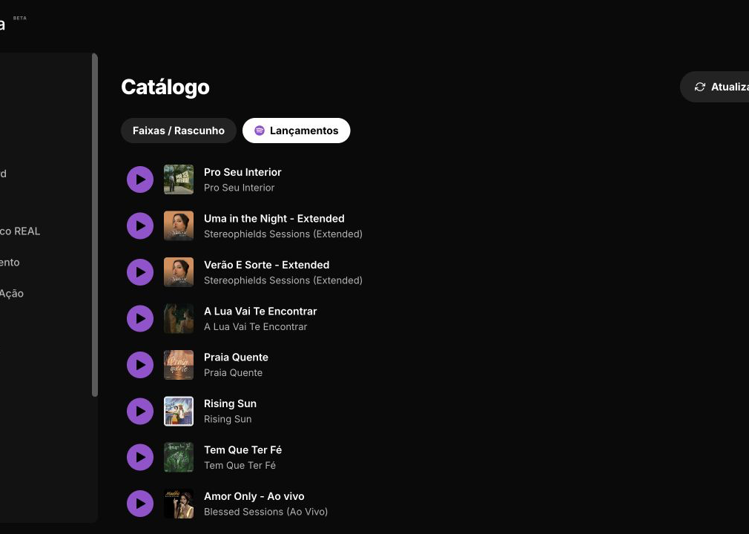
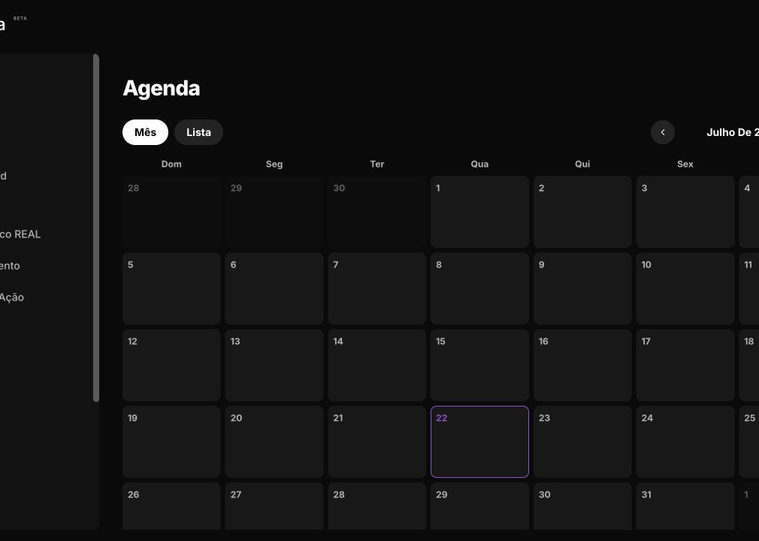
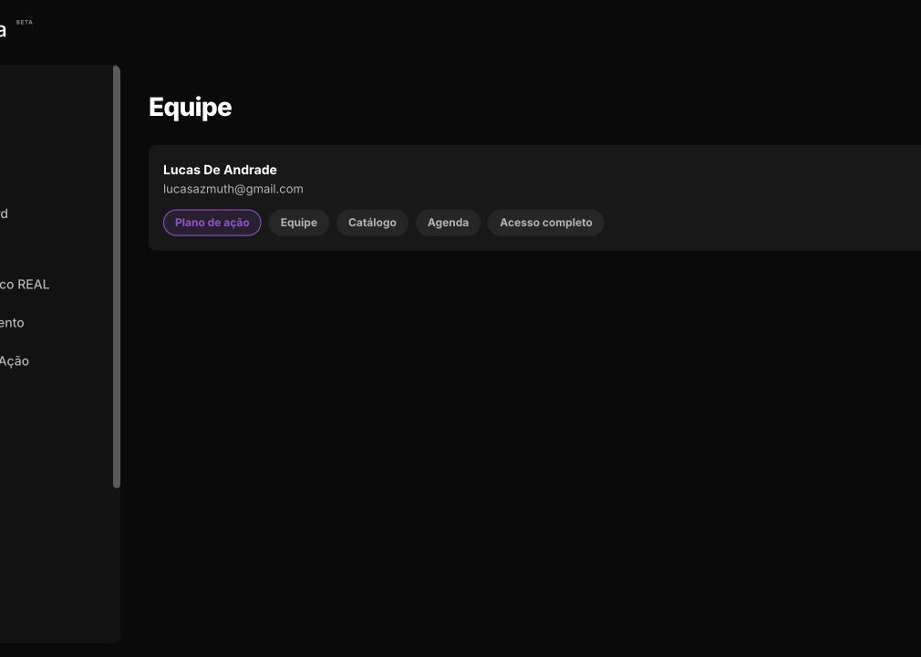
Sua equipe ganha uma visão única da operação do artista.
Catálogo, agenda, equipe e plano de ação ficam no mesmo lugar para reduzir dispersão e aumentar cadência.
Plano de ação
Catálogo
Agenda
Equipe
Em vez de uma entrega pontual, a parceria vira um sistema de acompanhamento contínuo.
Maestra Manager
07
Notes:
Mostrar os módulos operacionais como continuidade natural do diagnóstico e do plano.
[Sources]
- MODELO-DE-NEGOCIO.md, seção 4
- prints-registro-v2/02-maestra-manager/04-plano-de-acao.png
- prints-registro-v2/02-maestra-manager/06-catalogo-lancamentos.png
- prints-registro-v2/02-maestra-manager/07-agenda.png
- prints-registro-v2/02-maestra-manager/08-equipe.png

Slide 8
Um piloto pode provar valor sem exigir uma grande implantação.
Começamos com um recorte controlado, acompanhamos uso e decidimos a próxima escala com evidência.
Recorte
Ativação
Acompanhamento
Escala
Selecionar uma turma, roster ou comunidade inicial.
Artistas fazem diagnóstico e primeiro plano guiado.
Observar adesão, tarefas criadas e uso recorrente.
Definir modelo de continuidade com base nos aprendizados.
O piloto pode ser ajustado ao seu contexto: distribuição, label, aceleração, comunidade, educação ou programa de desenvolvimento artístico.
Maestra Manager
08
Notes:
Usar este slide para levar a conversa a um desenho de piloto concreto.
[Sources]
- MODELO-DE-NEGOCIO.md, seções 5 e 11

Slide 9
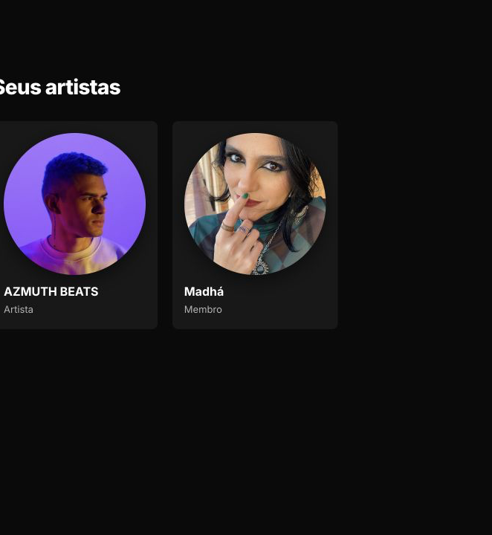
Vamos desenhar o piloto?
Três decisões já colocam a parceria em movimento:
Qual grupo de artistas entra primeiro?
Que evolução queremos medir nesse ciclo?
Quem acompanha a ativação e os próximos passos?
maestramanager.com
Maestra Manager
09
Notes:
Fechar pedindo uma decisão prática, não apenas feedback geral.
[Sources]
- maestra-landing/src/config.ts
- prints-registro-v2/02-maestra-manager/01-artistas.png

